Slide 1
GRAPH 그래프 1
17 김주호

Slide 2
GRAPH
그래프 1
· 그래프(Graph) : 자료구조의 일종
· 정점 (Node, Vertex)
· 간선 (Edge) : 정점 간의 관계
· G = (V, E) 로 나타낸다.
· 간선은 방향이 있는 것과 (단방향)
방향이 없는 것(양방향)으로 나뉜다.
ex) 3→1, 2→3 (단방향), 1↔2 (양방향)
(3→2, 1→3은 불가능)
· 두 정점 사이에 간선이 여러 개일 수도 있다.
ex) 1-2는 연결하는 간선이 2개이며 두 간선은 서로 다르다.
· 루프(Loop) : 간선의 양 끝 점이 같은 경우가 있다.
ex) 1↔1
1
2
3

Slide 3
GRAPH
그래프 1
가중치 (Weight)
간선에 가중치가 있는 경우 (없을 때는 1)
Ex) A에서 B로 이동하는 거리, 필요한 시간, 비용 등
경로 (Path)
특정한 정점 A에서 B로 가는 모든 방법
ex) A→B, A→C→B,
A→C→E→B
사이클 (Cycle)
특정한 정점 A에서 다시 A로 돌아오는 경로ex) A→C→B→A,
A→C→E→B→A
차수 (Degree)
정점과 연결되어 있는 간선의 개수

Slide 4
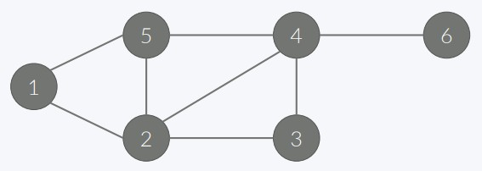
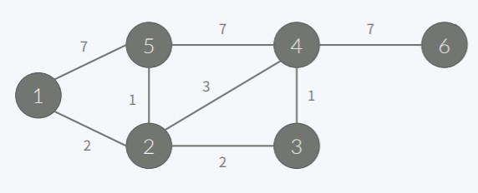
그래프의 표현
Representation of Graph
· 이 그래프는 정점이 6개, 간선이 8개이며,
방향이 없는 그래프이다.
· 정점 : { 1, 2, 3, 4, 5, 6 }
· 간선 : { (1, 2), (1, 5), (2, 5), (2, 3), (3, 4), (2, 4), (4, 5), (4, 6) }
6 8 # n m (정점의 개수, 간선의 개수)
1 2
1 5
2 3
2 4
2 5
5 4
4 3
4 6
이와 같이 입력 형식으로 주어진다.
첫 줄에는 정점과 간선의 개수, 둘째 줄에는 간선의 정보
6 8 # n m
1 2 2
1 5 7
2 3 2
2 4 3
2 5 1
5 4 7
4 3 1
4 6 7
(가중치가 있는 경우)

Slide 5
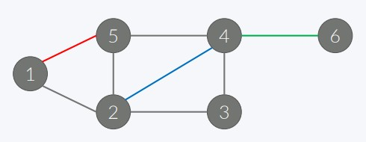
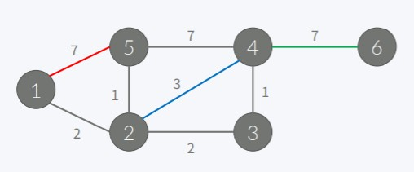
인접 행렬
Adjacency-matrix
· 정점의 개수를 V라고 했을 때,
V * V 크기의 이차원 배열을 이용한다.
1. A[i][j] = 1 (i→j 간선이 있을 때), 0 (없을 때)
2. A[i][j] = w (i→j 간선이 있을 때, 그 가중치), 0 (없을 때)
1. 1 2 3 4 5 6
1 0 1 0 0 1 0
2 1 0 1 1 1 0
3 0 1 0 1 0 0
4 0 1 1 0 1 1
5 1 1 0 1 0 0
6 0 0 0 1 0 0
2. 1 2 3 4 5 6
1 0 2 0 0 7 0
2 2 0 2 3 1 0
3 0 2 0 1 0 0
4 0 3 1 0 7 7
5 7 1 0 7 0 0
6 0 0 0 7 0 0

Slide 6
인접 리스트
Adjacency-list
· 링크드 리스트를 이용하여 구현한다.
A[i] = i와 연결된 정점과 그 간선의 가중치를
링크드 리스트로 포함하고 있음
A[1] (2, 2) (5, 7)
A[2] (1, 2) (3, 2) (4, 3) (5, 1)
A[3] (2, 2) (4, 1)
A[4] (3, 1) (5, 7) (2, 3) (6, 7)
A[5] (1, 7) (2, 1) (4, 7)
A[6] (4, 7)

Slide 7
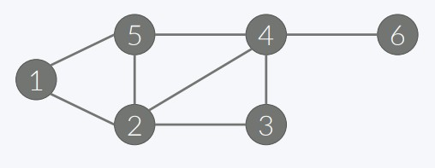
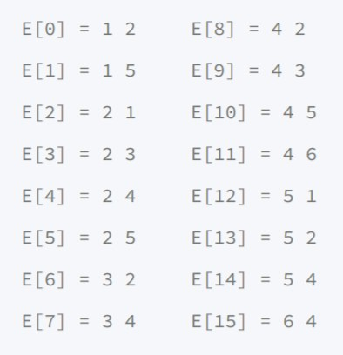
간선 리스트
Edge list
· 배열을 이용해서 구현한다.
E라는 배열에 간선을 모두 저장하고 있다.
각 간선의 앞 정점을 기준으로 개수를 센다.

Slide 8
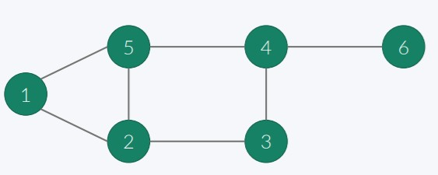
그래프의 탐색 (DFS, BFS)t
· 깊이 우선 탐색 (DFS, Depth First Search)
: 스택을 이용해서 갈 수 있는 만큼 최대한 많이 가고,
갈 수 없으면 이전 정점으로 돌아간다.
· 너비 우선 탐색 (BFS, Breadth First Search)
: 큐를 이용해서 지금 위치에서 갈 수 있는 것을 모두
큐에 넣는 방식. 큐에 넣을 때 방문했다고 체크해야 한다.
DFS 과정 : 원본 파일 (45p ~ 56p)
BFS 과정 : 원본 파일 (60p ~ 69p)
과정을 다 ppt로 만들기에는 너무 중노동입니다 양해 좀

Slide 9
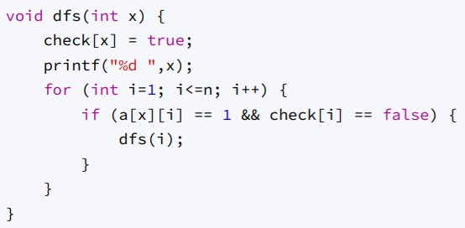
깊이 우선 탐색
Depth First Search
· 재귀 호출을 이용해서 구현할 수 있다.
· 인접 행렬을 이용한 구현

Slide 10
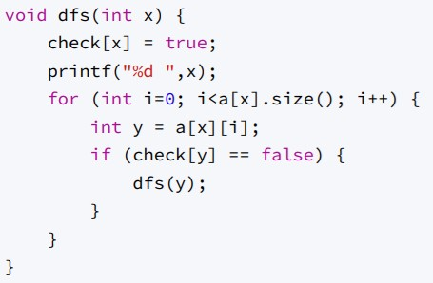
깊이 우선 탐색
Depth First Search
· 재귀 호출을 이용해서 구현할 수 있다.
· 인접 리스트를 이용한 구현

Slide 11
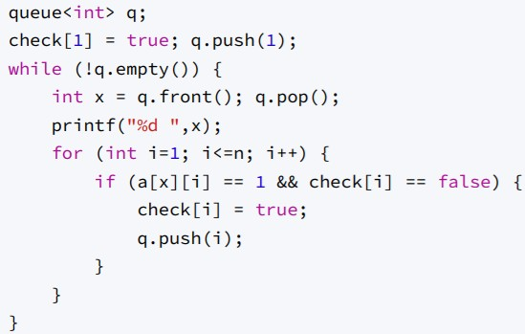
너비 우선 탐색
Depth First Search
· BFS의 구현은 Queue를 이용해서 할 수 있다. 인접 행렬을 이용한 구현.

Slide 12
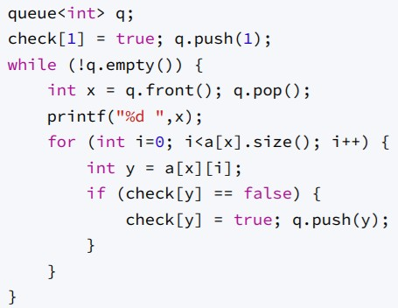
너비 우선 탐색
Depth First Search
· BFS의 구현은 Queue를 이용해서 할 수 있다. 인접 리스트를 이용한 구현.

Slide 13
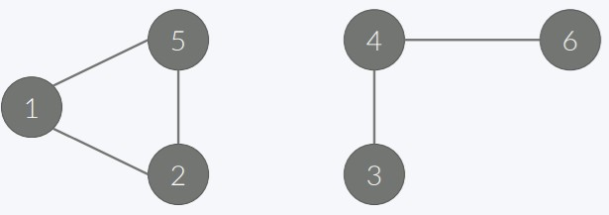
연결 요소
Connected Component
· 그래프가 모두 연결되지 않은 경우가 있다.
이렇게 나누어진 각각의 그래프를 연결 요소라고 한다.
연결 요소에 속한 모든 정점을 연결하는 경로가 있어야 하며, 또 다른 연결 요소에 속한 정점과 연결되는 경로가 있으면 안된다.
· 이 그래프는 총 2개의 연결 요소로 이루어져 있다.
연결 요소를 구하는 것은 DFS나 BFS 탐색을 이용해서 구할 수 있다.

Slide 14
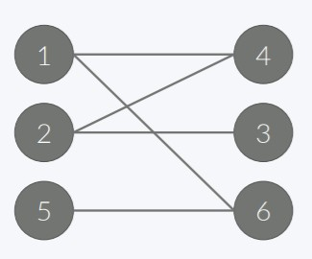
이분 그래프
Bipartite Graph
· 그래프를 다음과 같이 A와 B로 나눌 수 있으면 이분 그래프라고 한다.
· A와 B 각각에 포함되어 있는 정점끼리 연결된 간선이 없음
· 모든 간선의 한 끝 점은 A에, 다른 끝 점은 B에 있다.
· 이 또한 DFS 또는 BFS 탐색으로 이분 그래프인지 아닌지 알 수 있다.

Slide 15
플러드 필
Flood Fill
· 어떤 위치와 연결된 모든 위치를 찾는 알고리즘
· 예제 : 2667, 4963, 2178, 7576, 2146

